Slide 1

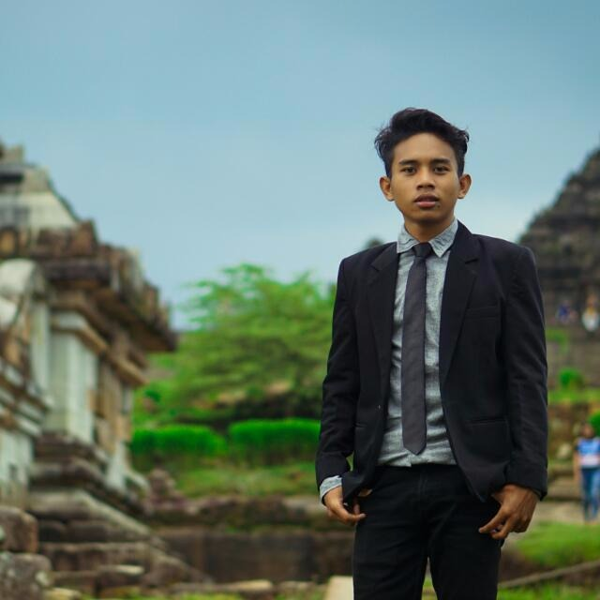


PEMROGRAMAN WEB
ABINDA DWI NUR AHMAD 15.11.9185
GRAY ZEIN SYAH PUTRA
15.11.9148
NADEA CIPTA LAKSMITA
15.11.9195
FACHRIZAL AZZURI
15.11.9170
RESEARCH AND DEVELOPMENT

Slide 2
Sistem kecerdasan buatan untuk merekomendasikan wisatawan dalam pengambilan keputusan berbasis website
Maraknya penggunaan website di era digital seperti ini membuat kelompok kami tertarik untuk membangun sebuah sistem yang berjudul “Sistem kecerdasan buatan untuk merekomendasikan wisatawan dalam pengambilan keputusan berbasis website”.

Slide 3
Konsep daripada system tersebut yaitu melakukan pencarian tempat wisata berdasarkan budget dan pilihan tempat yang inputkan atau dipilih oleh user.

Slide 4
Sistem yang akan dibuat juga mampu menampilkan profile dari destinasi tempat – tempat wisata, Tak hanya itu sistem pun mampu merekomendasikan tempat wisata yang terdekat dari lokasi user, tentunya dengan pemetaan yang di ambil dari Google Maps, sehingga akan menghasilkan lokasi user saat ini.

Slide 5
Apabila ingin menggunakan fitur sistem rekomendasi tempat wisata, user haruslah registrasi terlebih dahulu dan apabila telah terdaftar sebagai member kemudian login. Apabila user tidak melakukan login pada website maka user hanya dapat melihat profile atau diskripsi dari tempat - tempat wisata yang di tampilkan pada website.

Slide 6
Sehingga dengan dibuatnya “Sistem kecerdasan buatan untuk merekomendasikan wisatawan dalam pengambilan keputusan berbasis website” diharapkan mampu mempermudah user atau wisatawan dalam mencari tempat wisata yang menarik secara mudah.

Slide 7
disisi lain system tersebut mampu menaikkan nilai jual dari tempat wisata. Hal tersebut tentunya akan menguntungkan untuk pengelola tempat wisata. Apabila ingin menggunakan system ini user harus terhubung dengan jaringan internet.

Slide 8
Keunikan Produk
Perbedaan “Sistem kecerdasan buatan untuk merekomendasikan wisatawan dalam pengambilan keputusan berbasis website” dengan system lainnya terletak pada fitur pencarian lokasi wisata terdekat yang akan mempermudah user apabila mencari tempat wisata terdekat, tentunya dengan penentuan lokasi yang terdapat pada Google Maps.

Slide 9
Selain itu, dibuatnya “Sistem kecerdasan buatan untuk merekomendasikan wisatawan dalam pengambilan keputusan berbasis website” karena saat ini belum ada system yang merekomendasikan tempat wisata berdasarkan budget dan pilihan tertentu dari beberapa destinasi tempat wisata yang dikehendaki user melalui pilihan atau inputan. Sehingga hal tersebut mampu menjadi pertimbangan user apabila ingin berlibur ke sebuah tempat wisata dan menjadi peluang apabila system ini berhasil dibuat.

Slide 10
Fitur
Pada “Sistem kecerdasan buatan untuk merekomendasikan wisatawan dalam pengambilan keputusan berbasis website” akan dibuat fitur, fungsi, dan kegunaan yang memenuhi kebutuhan fungsional seperti yang dijelaskan berikut ini:
Sistem harus dapat login
Sistem harus dapat menampilkan profile tempat wisata
Sistem harus mampu menampilkan harga tempat wisata
Sistem harus dapat menampilkan tempat wisata terdekat
Sistem harus mampu melakukan registrasi
Sistem harus mampu memberi rekomendasi tempat wisata berdasarkan budget dan daerah yang diinputkan oleh user
Sistem dapat melakukan perbandingan harga antara tempat wisata yang dipilih oleh user, sehingga user dapat menentukan biaya yang akan di keluarkan

